Slide 1
Дипломная работа
Кафедра «Информационные технологии»
На тему: «Игровое 2D приложение в жанре аркадного симулятора жизни фермера в top-down проекции на платформе Unity»
Исполнитель: студент группы ИТИ-41
Дубовцов И.Д.
Руководитель: доцент
Кравченко О.А.

Slide 2
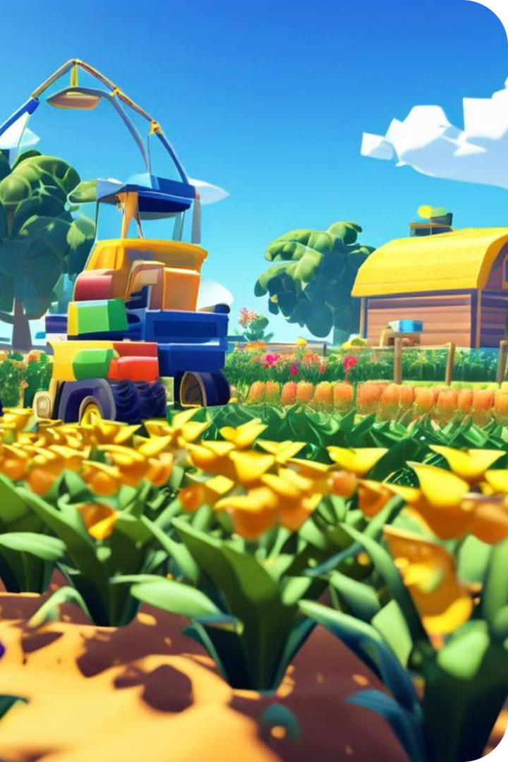
Цель разработки

Slide 3

Основные задачи в ходе разработки

Slide 4
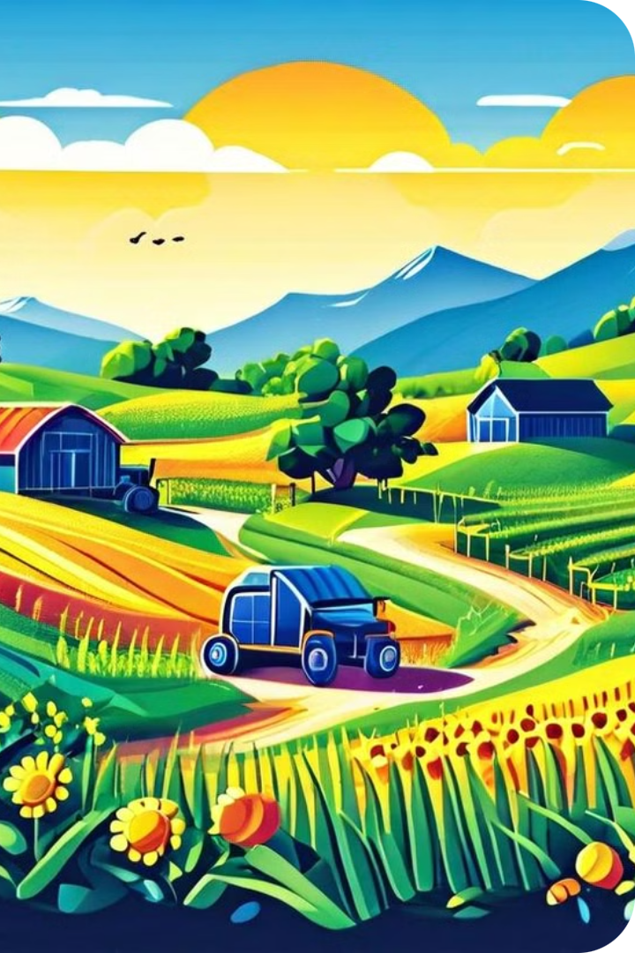
Актуальность разработки

Slide 5
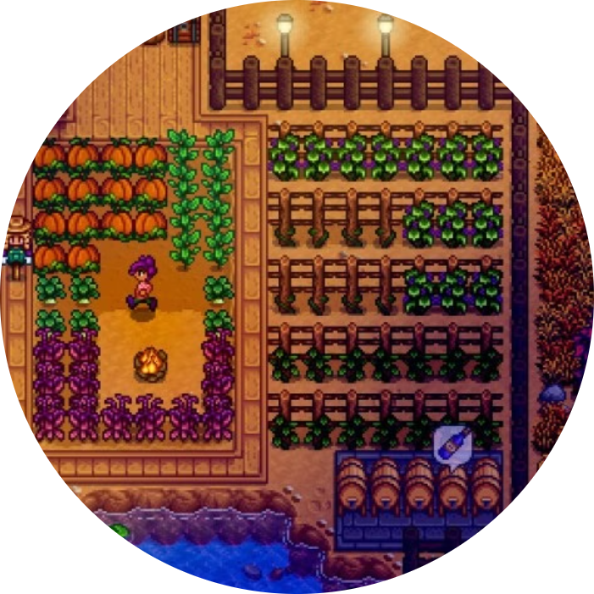
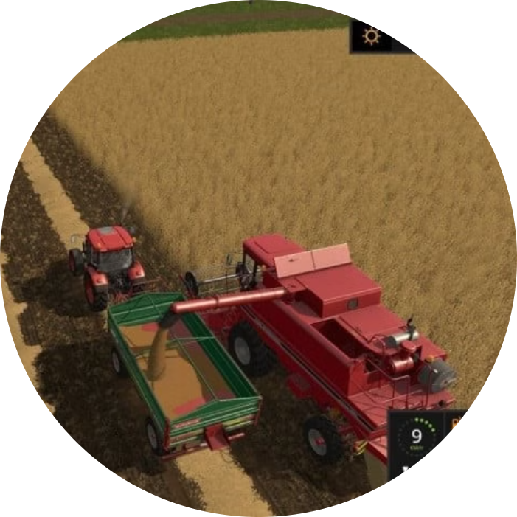
Анализ представителей
Stardew Valley
Farming Simulator

Slide 6
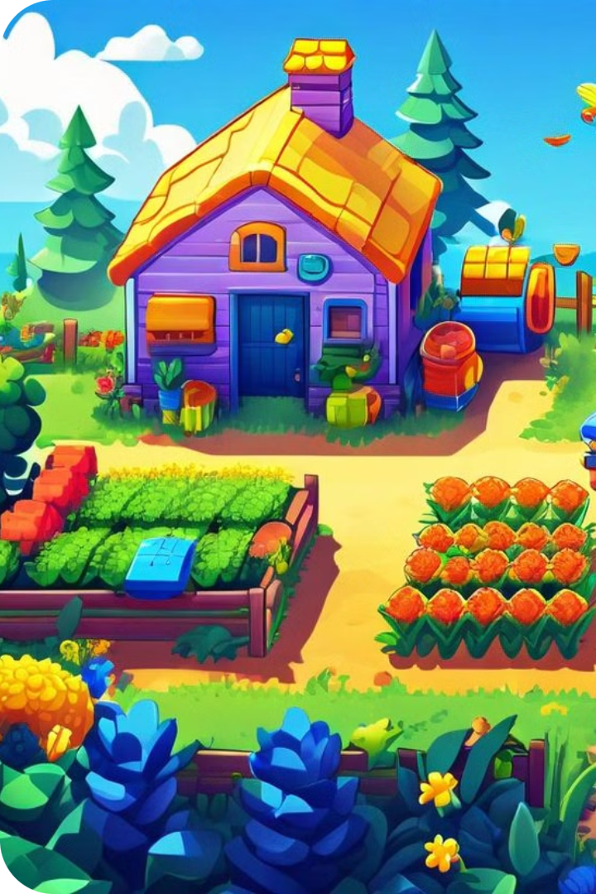
Концепция игры

Slide 7




Средства разработки
Unity
Visual Studio
Blender
Git

Slide 8
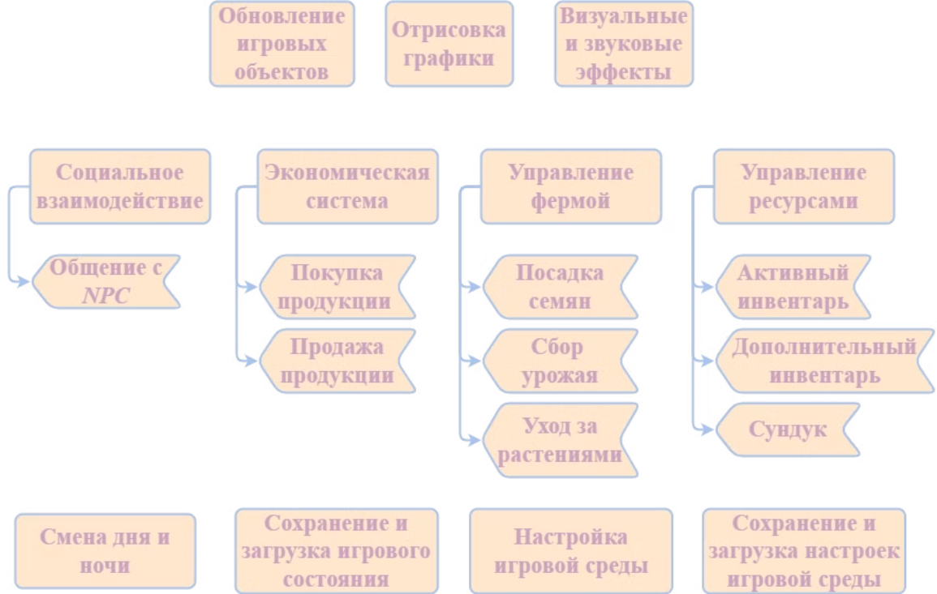
Функциональные возможности

Slide 9
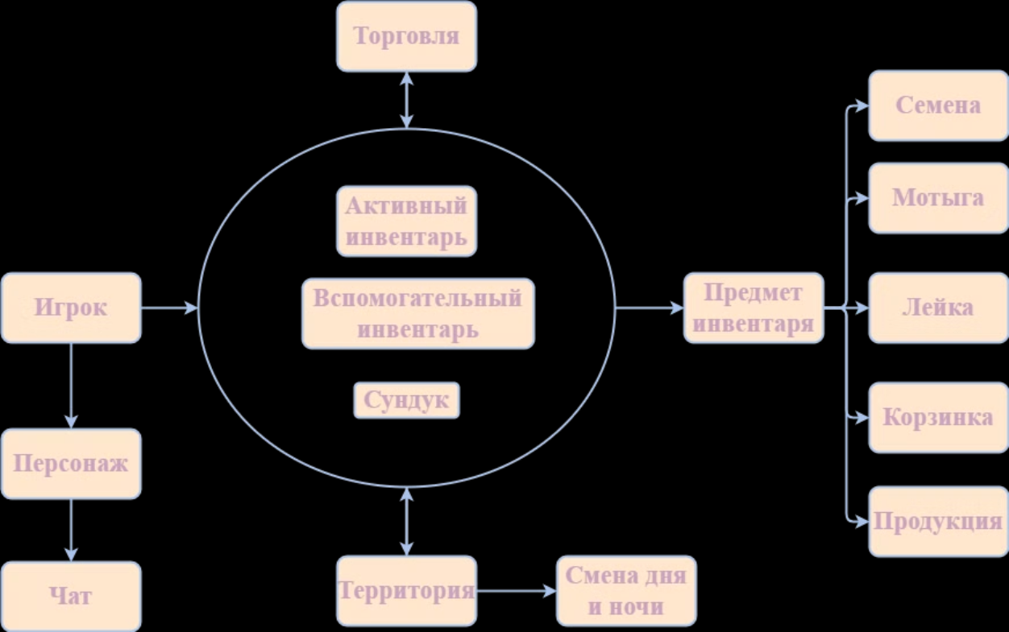
Определение сущностей

Slide 10
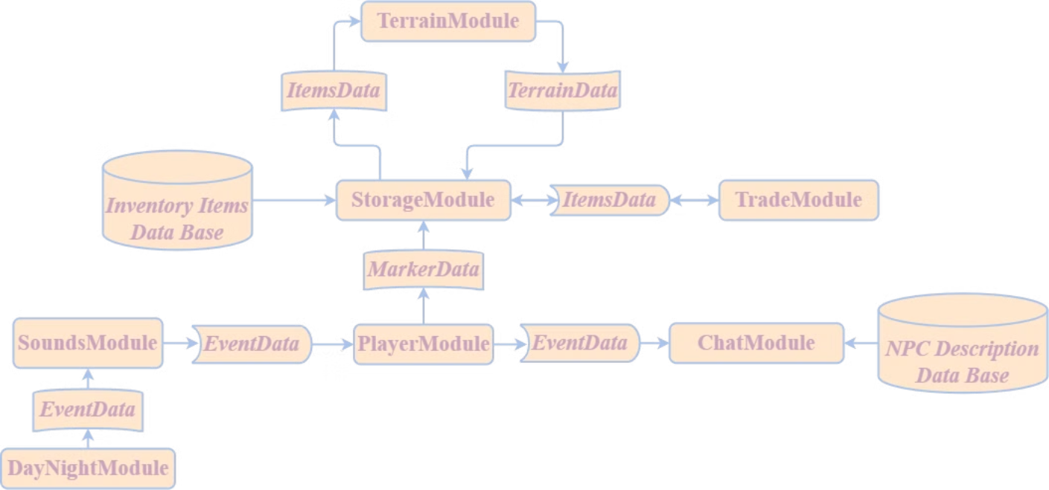
Схема взаимодействия игровых модулей приложения

Slide 11
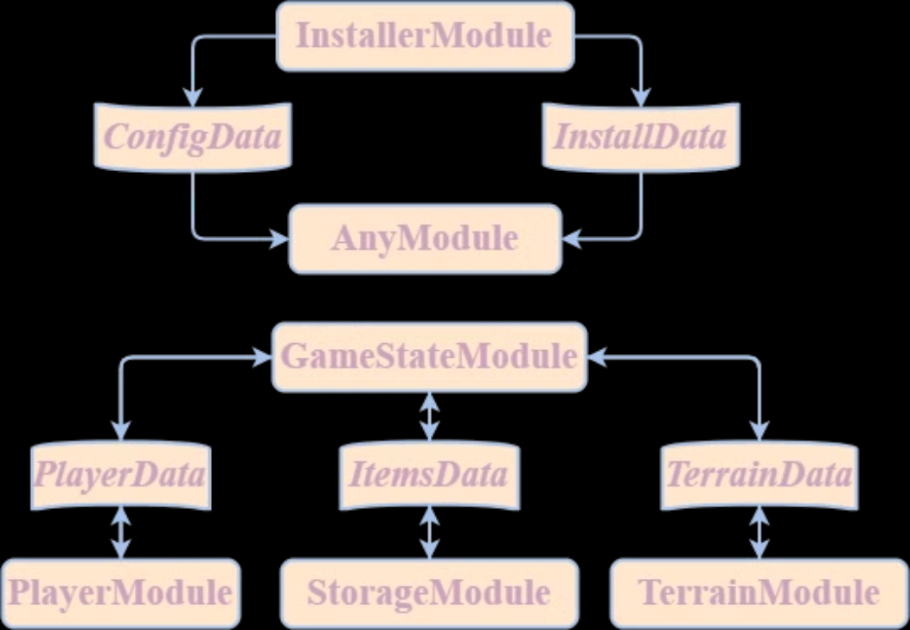
Схема взаимодействия модулей инициализации приложения

Slide 12
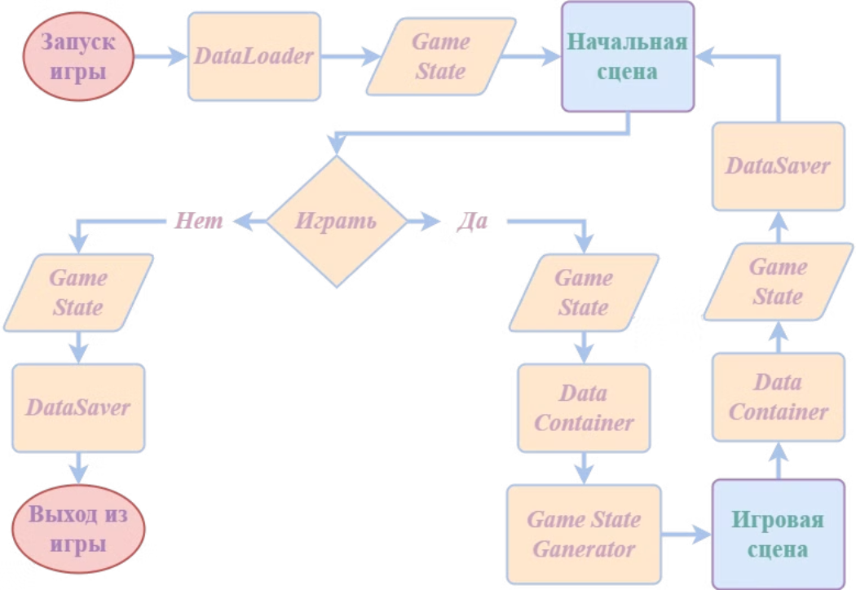
Схема работы модуля загрузки и сохранения игрового состояния

Slide 13
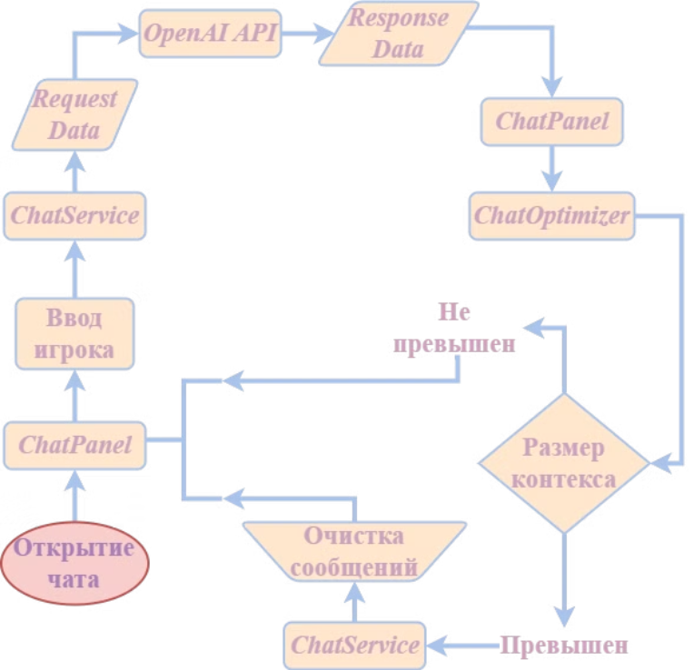
Схема работы модуля социального взаимодействия

Slide 14
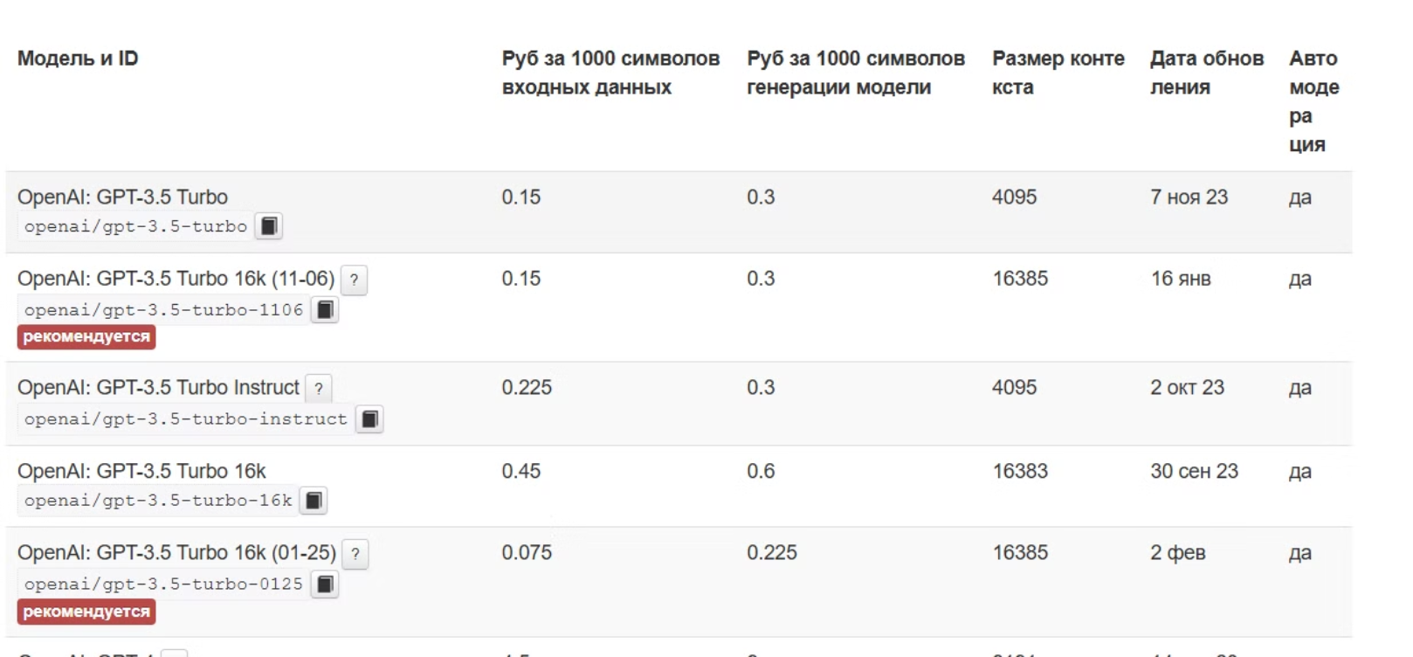
Модель ИИ

Slide 15
Дальнейшее развитие
Расширение функционала
Оптимизация производительности
Интеграция с другими технологиями
Публикация и распространение

Slide 16






Заключение
Проведен аналитический обзор представителей
Подобраны средства разработки
Разработана архитектура приложения
Реализованы функциональные возможности приложения
Проведено тестирование

Slide 17
Публикации по теме
Название
Авторы
Год
Источник
Искусственный интеллект в играх жанра RPG
И.Д. Дубовцов, О.А. Кравченко
2024
Материалы XXVII Республиканской научной конференции студентов и аспирантов
Применение генеративного ИИ для игр в жанре RPG
И.Д. Дубовцов, О.А. Кравченко
2024
Материалы I Международной научно-технической конференции

